Slide 1
“知情同意”原则
——条文解读与场景适用
薛颖
朱玲凤
孟洁
2019年11月 北京

Slide 2
“知情同意”原则概述
含义：
处理个人信息应得到个人信息主体的同意，且
个人信息主体做出同意基于对其个人信息处理活动已经知情。
价值取向：保持个人信息的处理活动透明度，实现个人信息主体的自决
适用范围：对个人信息进行处理的活动
  个人信息：以电子或者其他方式记录的能够单独或者与其他信息结合识别特定自然人身份或者反映特定自然人活动情况的各种信息。
  处理：收集、保存、使用、委托处理、共享、转让、公开披露等数据全生命周期的活动
  不适用于非个人信息（如被匿名化后的个人信息）的处理
Notes:
基石原则 最受重视的原则，被滥用最多 ，需要正本清源

Slide 3
目录
01、“知情同意”原则的条文解读
02、“知情同意”原则的场景适用
03、 “知情同意”原则的问题与思考

Slide 4
01
“知情同意”的条文解读

Slide 5
“知情同意”原则的规范条文——
《全国人民代表大会常务委员会关于加强网络信息保护的决定》（2012）
第2条：
网络服务提供者和其他企业事业单位在业务活动中收集、使用公民个人电子信息，应当遵循合法、正当、必要的原则，明示收集、使用信息的目的、方式和范围，并经被收集者同意，不得违反法律、法规的规定和双方的约定收集、使用信息。
网络服务提供者和其他企业事业单位收集、使用公民个人电子信息，应当公开其收集、使用规则。
——构建知情同意规范体系的基本法起点

Slide 6
“知情同意”原则的规范条文——《征信业管理条例》（2013）
第13条 采集个人信息应当经信息主体本人同意，未经本人同意不得采集。但是，依照法律、行政法规规定公开的信息除外。
第14条 ……征信机构不得采集个人的收入、存款、有价证券、商业保险、不动产的信息和纳税数额信息。但是，征信机构明确告知信息主体提供该信息可能产生的不利后果，并取得其书面同意的除外。
第15条 信息提供者向征信机构提供个人不良信息，应当事先告知信息主体本人。但是，依照法律、行政法规规定公开的不良信息除外。
第18条 向征信机构查询个人信息的，应当取得信息主体本人的书面同意并约定用途。但是，法律规定可以不经同意查询的除外。 征信机构不得违反前款规定提供个人信息。
第19条 征信机构或者信息提供者、信息使用者采用格式合同条款取得个人信息主体同意的，应当在合同中作出足以引起信息主体注意的提示，并按照信息主体的要求作出明确说明。
第20条信息使用者应当按照与个人信息主体约定的用途使用个人信息，不得用作约定以外的用途，不得未经个人信息主体同意向第三方提供。
第28条 ……金融信用信息基础数据库为信息主体和取得信息主体本人书面同意的信息使用者提供查询服务。……
第29条 从事信贷业务的机构向金融信用信息基础数据库或者其他主体提供信贷信息，应当事先取得信息主体的书面同意，并适用本条例关于信息提供者的规定。
——落实“知情同意”原则的首个行政法规， 强调书面同意、有效告知、对外提供场景

Slide 7
“知情同意”原则的规范条文——《电信和互联网用户个人信息保护规定》（2013）
第9条
未经用户同意，电信业务经营者、互联网信息服务提供者不得收集、使用用户个人信息。
电信业务经营者、互联网信息服务提供者收集、使用用户个人信息的，应当明确告知用户收集、使用信息的目的、方式和范围，查询、更正信息的渠道以及拒绝提供信息的后果等事项。
电信业务经营者、互联网信息服务提供者……不得以欺骗、误导或者强迫等方式或者违反法律、行政法规以及双方的约定收集、使用信息。……
其他亮点：
电信业务经营者、互联网信息服务提供者在用户终止使用电信服务或者互联网信息服务后，应当停止对用户个人信息的收集和使用，并为用户提供注销号码或者账号的服务。
本规定所称用户个人信息，是指电信业务经营者和互联网信息服务提供者在提供服务的过程中收集的用户姓名、出生日期、身份证件号码、住址、电话号码、账号和密码等能够单独或者与其他信息结合识别用户的信息以及用户使用服务的时间、地点等信息。）
——迄今最为全面和最普遍适用的有关“知情同意”部门规章

Slide 8
“知情同意”原则的规范条文——《广告法》（2015）
第43条：
任何单位或者个人未经当事人同意或者请求，不得向其住宅、交通工具等发送广告，也不得以电子信息方式向其发送广告。
以电子信息方式发送广告的，应当明示发送者的真实身份和联系方式，并向接收者提供拒绝继续接收的方式。
——落实知情同意原则的部门法（法律）尝试

Slide 9
“知情同意”原则的规范条文—— 消费者权益保护法领域
《消费者权益保护法》（2014）
第29条 经营者收集、使用消费者个人信息，应当遵循合法、正当、必要的原则，明示收集、使用信息的目的、方式和范围，并经消费者同意。经营者收集、使用消费者个人信息，应当公开其收集、使用规则，不得违反法律、法规的规定和双方的约定收集、使用信息。……
经营者未经消费者同意或者请求，或者消费者明确表示拒绝的，不得向其发送商业性信息
——落实知情同意原则的最重要的部门法（法律）尝试
现实有效的用户行权之请求权基础
《中国人民银行金融消费者权益保护实施办法》（2016）
第30条 金融机构通过格式条款取得个人金融信息书面使用授权或者同意的，应当在条款中明确该授权或者同意所适用的向他人提供个人金融信息的范围和具体情形，应当在协议的醒目位置使用通俗易懂的语言明确向金融消费者提示该授权或者同意的可能后果。
金融机构不得以概括授权的方式，索取与金融产品和服务无关的个人金融信息使用授权或者同意。

Slide 10
“知情同意”原则的规范条文——《网络安全法》（2017）
第22条3款：
网络产品、服务具有收集用户信息功能的，其提供者应当向用户明示并取得同意；涉及用户个人信息的，还应当遵守本法和有关法律、行政法规关于个人信息保护的规定。
第41条：
网络运营者收集、使用个人信息，应当遵循合法、正当、必要的原则，公开收集、使用规则，明示收集、使用信息的目的、方式和范围，并经被收集者同意。
第42条：
网络运营者不得泄露、篡改、毁损其收集的个人信息；未经被收集者同意，不得向他人提供个人信息。但是，经过处理无法识别特定个人且不能复原的除外。
——构建知情同意规范体系的里程碑

Slide 11
“知情同意”原则的规范条文
——两高《关于办理侵犯公民个人信息刑事案件适用法律若干问题的解释》（2017）
第2条
违反法律、行政法规、部门规章有关公民个人信息保护的规定的，应当认定为刑法第253条之一规定的“违反国家有关规定”。
第3条……
未经被收集者同意，将合法收集的公民个人信息向他人提供的，属于刑法第二百五十三条之一（“违反国家有关规定，向他人出售或者提供公民个人信息”）规定的“提供公民个人信息” ，但是经过处理无法识别特定个人且不能复原的除外。
——构建知情同意规范体系的刑事规则，行政与刑事规则衔接

Slide 12
“知情同意”原则的规范条文——《电子商务法》（201901）
第24条
电子商务经营者应当明示用户信息查询、更正、删除以及用户注销的方式、程序，不得对用户信息查询、更正、删除以及用户注销设置不合理条件。
——— 落实知情同意原则的最新部门法（法律）尝试

Slide 13
“知情同意”原则的规范条文——《数据安全管理办法（征求意见稿）》（201905）
第7条 网络运营者通过网站、应用程序等产品收集使用个人信息，应当分别制定并公开收集使用规则。收集使用规则可以包含在网站、应用程序等产品的隐私政策中，也可以其他形式提供给用户。
第8条 收集使用规则应当明确具体、简单通俗、易于访问，突出以下内容：（一）网络运营者基本信息；（二）网络运营者主要负责人、数据安全责任人的姓名及联系方式；（三）收集使用个人信息的目的、种类、数量、频度、方式、范围等；（四）个人信息保存地点、期限及到期后的处理方式；（五）向他人提供个人信息的规则，如果向他人提供的；（六）个人信息安全保护策略等相关信息；（七）个人信息主体撤销同意，以及查询、更正、删除个人信息的途径和方法；（八）投诉、举报渠道和方法等；（九）法律、行政法规规定的其他内容。
第9条：如果收集使用规则包含在隐私政策中，应相对集中，明显提示，以方便阅读。另仅当用户知悉收集使用规则并明确同意后，网络运营者方可收集个人信息。
第11条：网络运营者不得以改善服务质量、提升用户体验、定向推送信息、研发新产品等为由，以默认授权、功能捆绑等形式强迫、误导个人信息主体同意其收集个人信息。个人信息主体同意收集保证网络产品核心业务功能运行的个人信息后，网络运营者应当向个人信息主体提供核心业务功能服务，不得因个人信息主体拒绝或者撤销同意收集上述信息以外的其他信息，而拒绝提供核心业务功能服务。
第12条：收集14周岁以下未成年人个人信息的，应当征得其监护人同意。
第22条 网络运营者不得违反收集使用规则使用个人信息。因业务需要，确需扩大个人信息使用范围的，应当征得个人信息主体同意。
第27条：网络运营者向他人提供个人信息前，应当评估可能带来的安全风险，并征得个人信息主体同意。
——— 落实知情同意原则的重要规范性文件

Slide 14
“知情同意”原则的规范条文——《儿童个人信息网络保护规定》（201910）
第7条 网络运营者收集、存储、使用、转移、披露儿童个人信息的，应当遵循正当必要、知情同意、目的明确、安全保障、依法利用的原则。
第9条 网络运营者收集、使用、转移、披露儿童个人信息的，应当以显著、清晰的方式告知儿童监护人，并应当征得儿童监护人的同意。
第10条 网络运营者征得同意时，应当同时提供拒绝选项，并明确告知以下事项：（一）收集、存储、使用、转移、披露儿童个人信息的目的、方式和范围；（二）儿童个人信息存储的地点、期限和到期后的处理方式；（三）儿童个人信息的安全保障措施；（四）拒绝的后果；（五）投诉、举报的渠道和方式；（六）更正、删除儿童个人信息的途径和方法；（七）其他应当告知的事项。前款规定的告知事项发生实质性变化的，应当再次征得儿童监护人的同意。
第14条 网络运营者使用儿童个人信息，不得违反法律、行政法规的规定和双方约定的目的、范围。因业务需要，确需超出约定的目的、范围使用的，应当再次征得儿童监护人的同意。
第20条 儿童或者其监护人要求网络运营者删除其收集、存储、使用、披露的儿童个人信息的，网络运营者应当及时采取措施予以删除，包括但不限于以下情形：……（三）儿童监护人撤回同意的……
——— 落实知情同意原则的增强保护：未成年人场景下的监护人充分知情+密集“同意”+配套要求

Slide 15
“知情同意”原则的规范条文——
GB/T 35273《个人信息安全规范》（201805生效；征求意见稿 201910）
3.6 明示同意
个人信息主体通过书面、口头等方式主动作出纸质或电子形式的声明，或者自主作出肯定性动作，对其个人信息进行特定处理作出明确授权的行为。（肯定性动作包括个人信息主体主动勾选、主动点击“同意”、“注册”、“发送”、“拨打”、主动填写或提供等。）
3.7 授权同意
个人信息主体对其个人信息进行特定处理作出明确授权的行为，包括通过积极的行为作出授权（即明示同意），或者通过消极的不作为而作出授权（例如信息采集区域内 的个人信息主体在被告知信息收集行为后没有离开该区域）。
——解读落实知情同意原则的具体要求

Slide 16
“知情同意”原则的规范条文——
GB/T 35273《个人信息安全规范》（201805生效；征求意见稿 201910）
5.4 收集个人信息时的授权同意
收集个人信息，应向个人信息主体告知收集、使用个人信息的目的、方式和范围，并获得个人信息主体的授权同意；
收集个人敏感信息前，应征得个人信息主体的明示同意，并应确保个人信息主 体的明示同意是其在理解收集目的和相关处理规则的基础上自主给出的、具体的、清晰明确的意愿表示。
收集年满14周岁未成年人的个人信息前，应征得未成年人或其监护人的明示同意；不满14周岁的，应征得其监护人的明示同意
间接获取个人信息时：对其个人信息来源的合法性进行确认；已获得的个人信息处理的授权同意范围，包括使用目的，个人信息主体是否授权同意转让、共享、公开披露、删除等。
——细化解读知情同意原则的要求

Slide 17
“知情同意”原则的规范条文——
GB/T 35273《个人信息安全规范》（201805生效；征求意见稿 201910）
附录C.2 基本业务功能的告知和明示同意
在基本业务功能开启前（如个人信息主体初始安装、首次使用、注册账号等），应通过交互界面或设计（如弹窗、文字说明、填写框、提示条、提示音等形式）， 向个人信息主体告知基本业务功能所必要收集的个人信息类型，以及个人信息主体拒绝提供或拒绝同意收集将带来的影响，并通过个人信息主体对信息收集主动作出肯定性动作（如勾选、点击“同意”或“下一步”等）征得其明示同意
附录C.3 扩展业务功能的告知和明示同意
在扩展业务功能首次使用前，应通过交互界面或设计（如弹窗、文字说明、填 写框、提示条、提示音等形式），向个人信息主体逐一告知所提供扩展业务功 能及所必要收集的个人信息，并允许个人信息主体对扩展业务功能逐项选择同意
——落实知情同意原则的产品端方案

Slide 18
总结“知情同意”原则两大核心维度——
知情
“知”-告知处理规则
“情”-个人信息处理目的、方式、范围
同意
自由：不得强制同意，可以拒绝、撤销
具体：不得一揽子同意
“情”-个人信息控制者是谁
“情”-个人信息主体如何行使权利
清晰：不得默认同意
完整：覆盖收集、使用、提供、删除
分散体现在各层级规范性文件中
网络服务中的落地环节是最大挑战

Slide 19
02
“知情同意”原则的场景适用

Slide 20
知情同意原则的常见适用场景
隐私政策的告知内容——“3W+H”
Who
What
Where
How
数据控制者、处理者、共享者都是哪些法律实体
哪些数据基于何种目的在哪些环节会被收集
数据在哪里存储、哪些地方有终端访问、流转到了哪些第三方
数据在整个生命周期是如何被使用、处理和分享；个人信息主体有哪些权利和如何行使

Slide 21

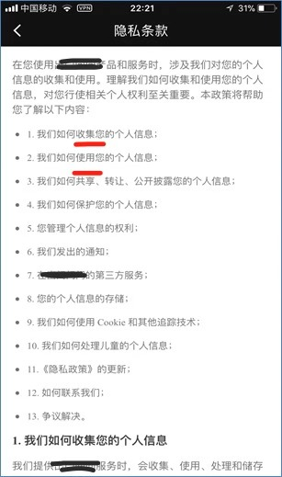
知情同意原则的常见适用场景
隐私政策模版 | 编写要求
本政策仅适用于XXXX的XXXX产品或服务，包括……。 最近更新日期：XXXX年XX月。 如果您有任何疑问、意见或建议，请通过以下联系方式与我们联系： 电子邮件： 电 话： 传 真： | 该部分为适用范围。包含隐私政策所适用的产品或服务范围、所适用的用户类型、生效及更新时间等。
本政策将帮助您了解以下内容： 我们如何收集和使用您的个人信息 我们如何使用 Cookie 和同类技术 我们如何共享、转让、公开披露您的个人信息 我们如何保护您的个人信息 您的权利 我们如何处理儿童的个人信息 您的个人信息如何在全球范围转移 本政策如何更新 如何联系我们 XXXX深知个人信息对您的重要性，并会尽全力保护您的个人信息安全可靠。我们致力于维持您对我们的信任，请在使用我们的产品（或服务）前，仔细阅读并了解本《隐私政策》。 | 该部分为隐私政策的重点说明，是隐私政策的一个要点摘录。目的是使个人信息主体快速了解隐私政策的主要组成部分、个人信息控制者所做声明的核心要旨。

Slide 22
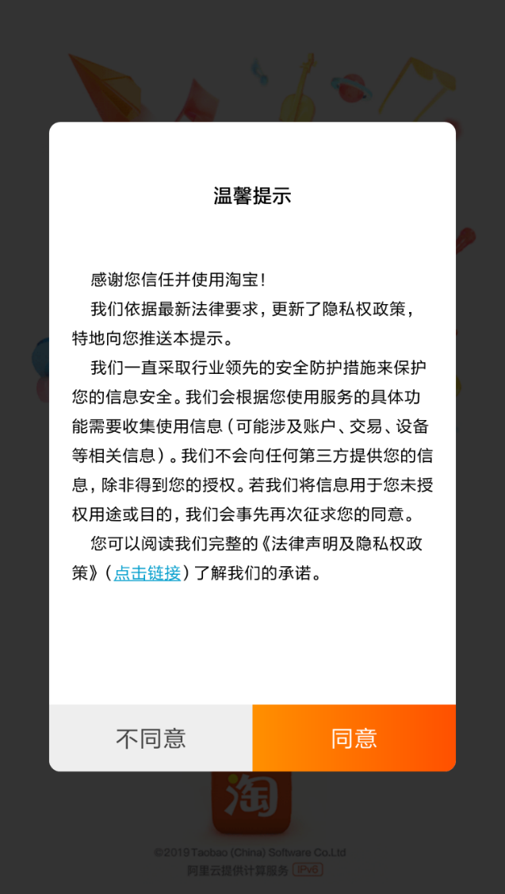
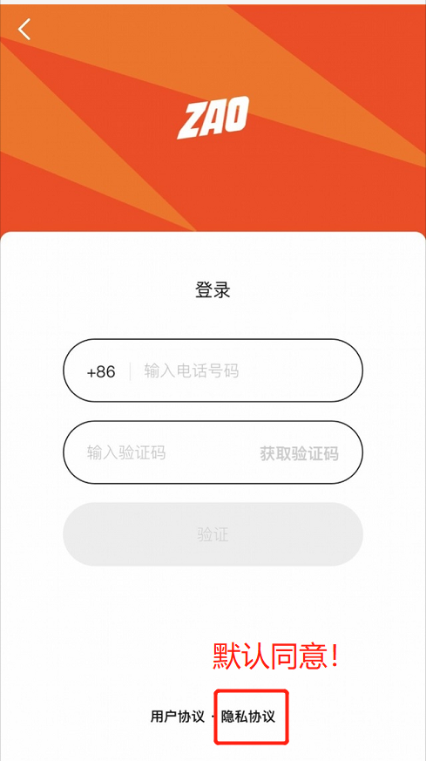
“知情同意”的常见适用场景
同意有效性的认定
vs

Slide 23
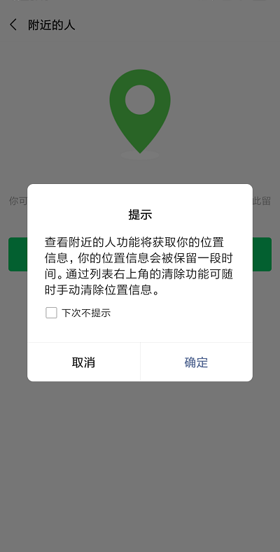
“知情同意”的常见适用场景
扩展功能的告知与同意

Slide 24
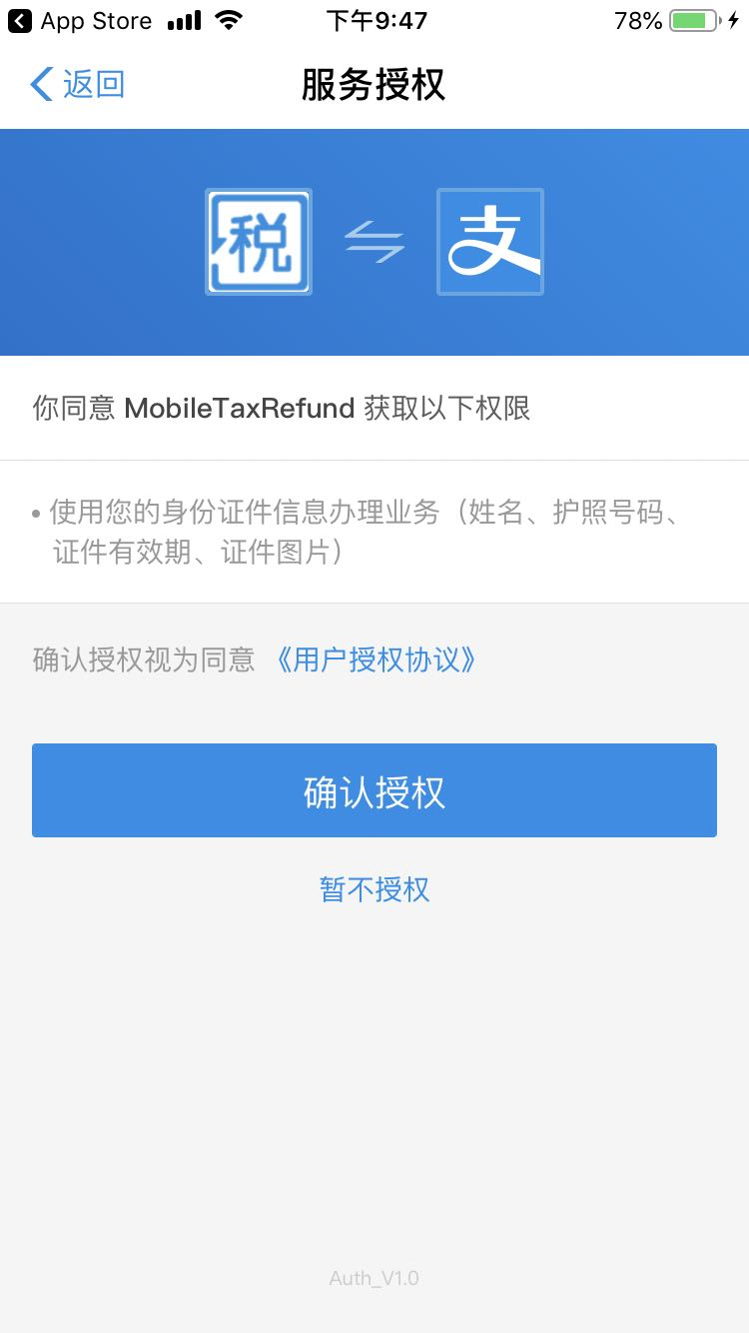
“知情同意”的常见适用场景
数据分享给第三方的知情同意

Slide 25
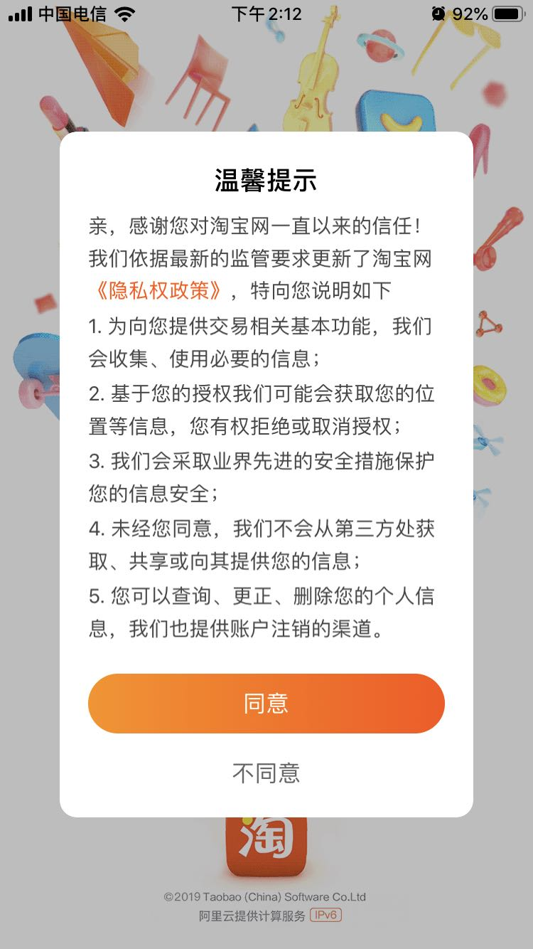
“知情同意”的常见适用场景
隐私政策更新的同意

Slide 26
03
“知情同意”原则的问题和思考

Slide 27
问题和思考：“知情同意”原则这么“刚”，有例外吗？
《关于审理利用信息网络侵害人身权益民事纠纷案件适用法律若干问题的规定》第12条
—网络公开环节征得同意的若干例外
《个人信息安全规范》第5.6条
— 收集、使用环节征得同意的例外
《个人信息安全规范》第8.5条
—共享、转让、公开披露个人信息时事先征得授权同意的例外
《数据安全管理办法（征求意见稿）》第27条
— 对外提供环节征得同意的例外
多位阶规范、全生命周期、基本一致的“同意”要求
vs
低位阶规范、有限环节、各种不兼容的“免于同意”例外条件
如果适用其中某一“例外”规定，一定不触发任一行政/民事/刑事责任吗？

Slide 28
问题和思考：如何兼顾用户体验？
在网络服务场景下，如何平衡“知情同意”与“用户体验”？
越来越长的“告知文案”，以确保充分的“知情”——
造成用户的阅读疲惫和“太长不看”？极度追求形式合规，从一个极端到另一个极端？
不断弹窗的“索权“、不断跳出的增强同意，以获得明示的“同意”——
频繁打断服务流畅的同时，能否真是自主的选择？
物联网、人脸识别等 “无感” 式的个人信息收集场景下的”隐私保护设计“——
如何实现详细、全面的“告知”？如何逐一给出给出和撤回“同意”？
世间安得双全法，不负 “同意”和UE？

Slide 29
“知情同意”原则：合规箴言
Tip 1 保持处理个人信息的透明化，履行知情的义务
全生命周期的同意，作为个人信息处理的前提。
Tip 2 “知情”与“同意”是个人信息保护的基石，需要：
“规则”+“程序”的双重保障。
Tip 3 “知情同意” 只是确保处理个人信息活动合法合规的必要条件之一，别忘了：
权责一致 目的明确 最小必要 确保安全 主体参与

Slide 30
“知情同意”原则
——条文解读与场景适用
薛颖 朱玲凤 孟洁
2019年11月 北京

